Slide 1
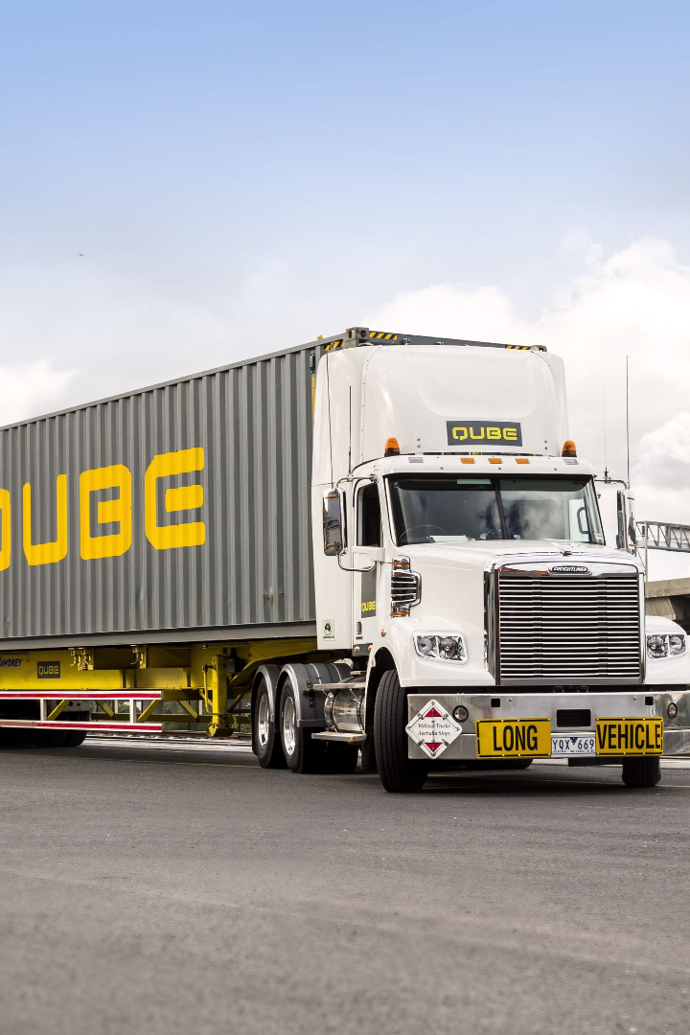
Оптимизация грузоперевозок
Добро пожаловать на презентацию по оптимизации грузоперевозок. Мы расскажем о проблемах, наших решениях и используемых технологиях.

Slide 2
Проблематика
Основная проблема состоит в предоставлении оптимизированного решения логистики грузоперевозок. Для увеличения прибыли компании нужно минимизировать расходы на перевозку грузов, одновременно беря во внимание такие факторы, как расстояние, вес. Расходы на перевозку грузов могут значительно влиять на финансовые результаты компании. Одним из важных факторов, влияющих на оптимизацию грузоперевозок, является выбор оптимального маршрута доставки.

Slide 3


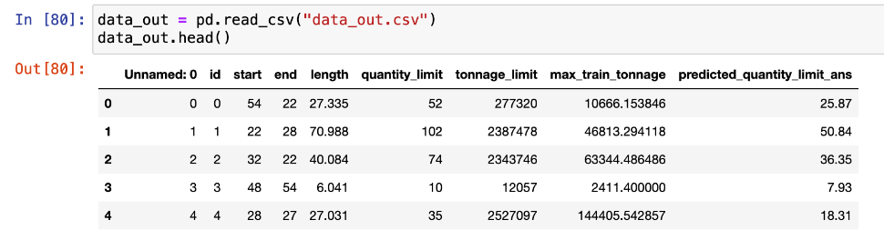
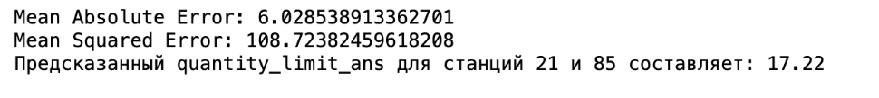
Решение
Машинное обучение
Алгоритм
Мы использовали 3 метода машинного обучения и ни один не подошел к решению поставленной задачи.
Не добившись успеха с машинным обучением, мы решили использовать оптимизированный алгоритм для оптимизации грузоперевозок, так как мы считаем алгоритм - наибыстрейшим

Slide 4

Используемые технологии
Машинное обучение
Алгоритм
Мы использовали такие методы обучение как:
Алгоритм - наибыстрейшее решение для выполнения конкретной задачи. Мы тщательно выбрали алгоритм, который обеспечивает оптимальную производительность и эффективность работы нашего проекта.
Random Forest Regressor
Boosting
Evolutionary learning method
Teacher-Student Training
Отечественное ПО
Мы использовали только отечественное ПО , так как оно предлагает стабильность и надежность в работе.

Slide 5
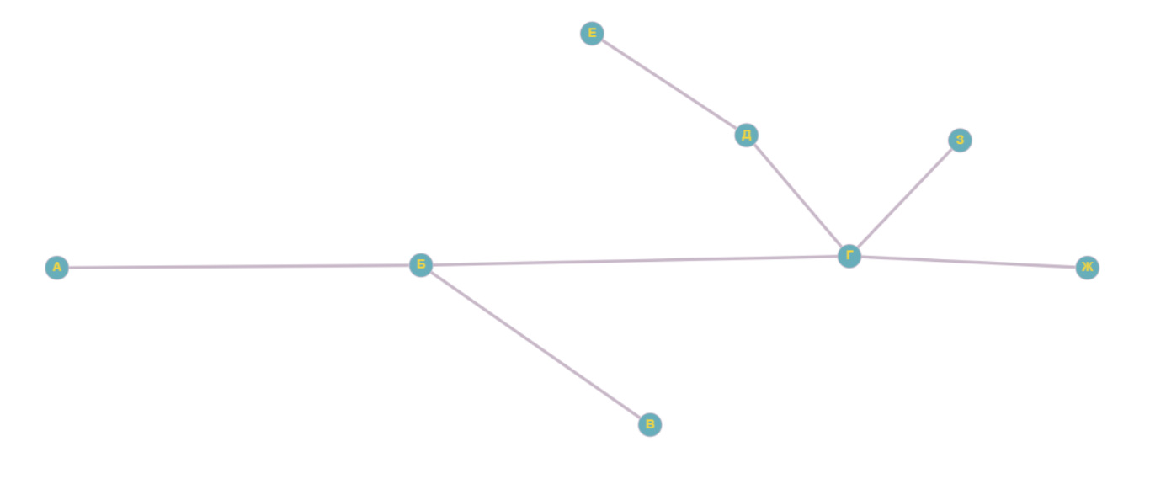
Пример графа

Slide 6

Адаптивность и масштабируемость решения
1
Адаптивность
Наши решения способны адаптироваться к различным бизнес-моделям и изменениям в логистическом процессе.
Масштабируемость
2
Вы можете масштабировать наше решение в соответствии с ростом вашего бизнеса без каких-либо проблем.

Slide 7
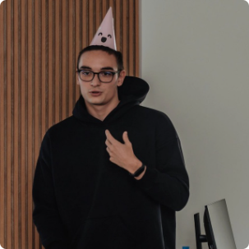
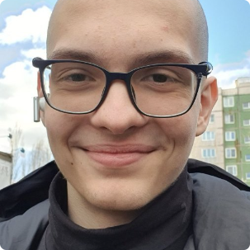
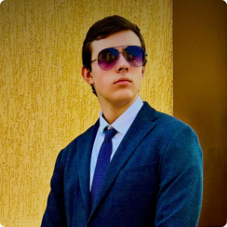
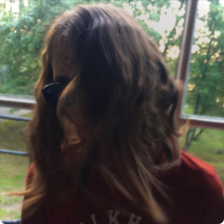
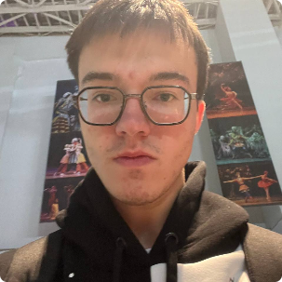
Команда
Безбородов Максим Сергеевич
Симовонян Самуэль Вячеславович
Аргун Владислав Гарриевич
Fullstack-разработчик
Дизайнер
Лидер команды
@maxbzb
@iwishthewaterwascold
@v_argun
Озорнин Матвей Юрьевич
@spl3g
Арсенович Марк Славишаевич
@n0tsSzzz
Дизайнер
Разработчик алгоритма

Slide 8

Спасибо за внимание!

